Slide 1


Núcleo: Exploración del Entorno Natural
Ámbito: Interacción y Comprensión del entorno.
Importancia del Agua y energía solar

Slide 2



Reconocer la importancia del agua y la energía solar para la vida humana. Los animales y las plantas, a partir de experiencias previas.

Slide 3



¿ Qué es el agua?
El agua es un elemento indispensable en nuestras vidas y nada de lo que conocemos podría existir sin ella. ... El planeta Tierra es también conocido como el 'planeta azul', por la gran cantidad de agua que existe en él y es el único de los planetas que conocemos que está habitado por seres vivos.

Slide 4



¿ De dónde viene el agua?
Si vives en una ciudad o vecindario, tu agua probablemente venga de un río o lago cercano. Es bombeada a un centro de tratado de aguas, donde es limpiada para remover bacterias y químicos para que sea segura de beber. Luego es bombeada a tu casa a través de ductos subterráneos.

Slide 5


Slide 6
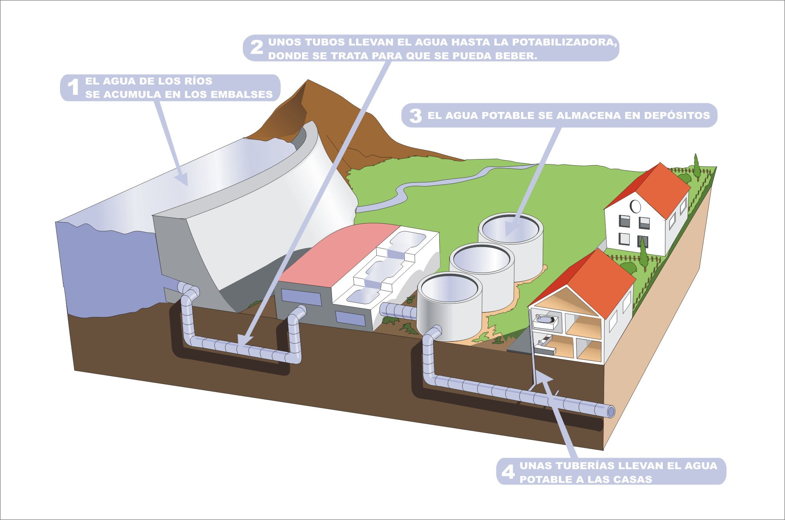

¿ Cómo llega el agua a la casa?

Slide 7


¿ Para qué sirve el agua?
Bañarnos
Hidratarnos

Slide 8


¿ Para qué sirve el agua?
Lavar
Cocinar

Slide 9


¿ Para qué sirve el agua?
Lavar Alimentos
Regar

Slide 10



El agua está en muchos lugares: En las nubes; en los ríos, en la nieve y en el mar. También está donde no la podemos ver, como en el aire mismo, en nuestro cuerpo, en los alimentos y bajo la tierra.
DIA MUNDIAL DEL AGUA CUIDADOS DEL AGUA IMAGENES ESCASEZ DEL AGUA EL AGUA: UN LIQUIDO VITAL ¿ COMO TRABAJA EL CICLO DEL AGUA? EL AGUA COMO RECURSO HUMANO IMPORTANCIA DE AGUA PARA LA VIDA
El agua y el paisaje: El agua está en muchos lugares: En las nubes; en los ríos, en la nieve y en el mar. También está donde no la podemos ver, como en el aire mismo, en nuestro cuerpo, en los alimentos y bajo la tierra. Además, el agua cambia de un lugar a otro

Slide 11




El agua
Es vital
Humanos
Animales
Plantas

Slide 12

Importancia
Energía
Solar

Slide 13
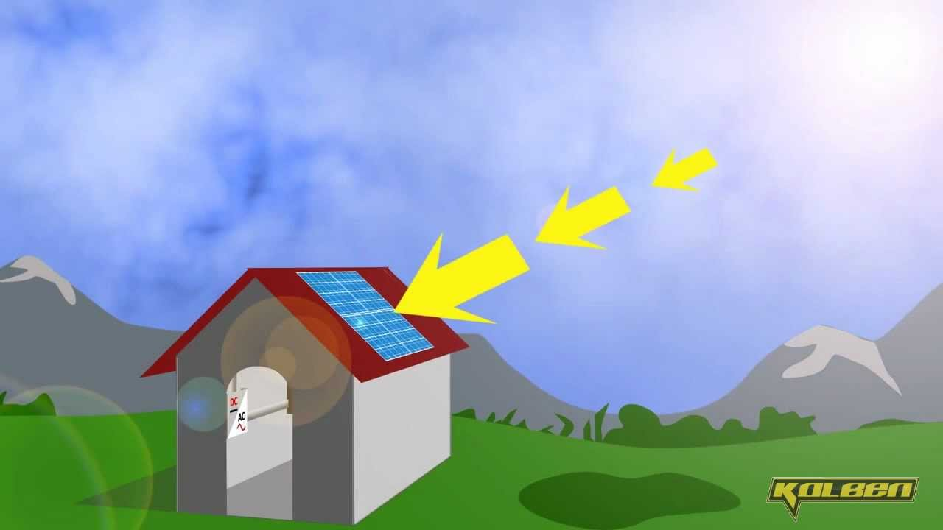
La Energía Solar es aquella energía que se obtiene mediante la captura de la luz y el calor que emite el sol. Esa energía que emana del sol, los seres humanos la podemos convertir en energía útil, es decir, ya sea para calentar algo o bien para producir electricidad, entre las aplicaciones más comunes y relevantes que se realizan con ella.

Slide 14
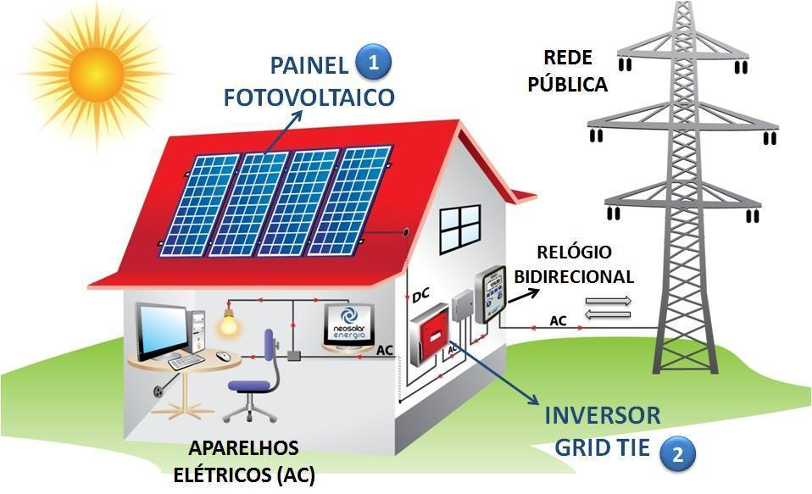

Slide 15

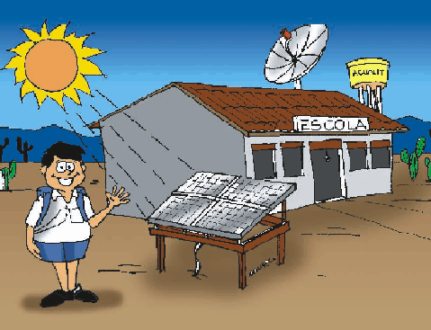
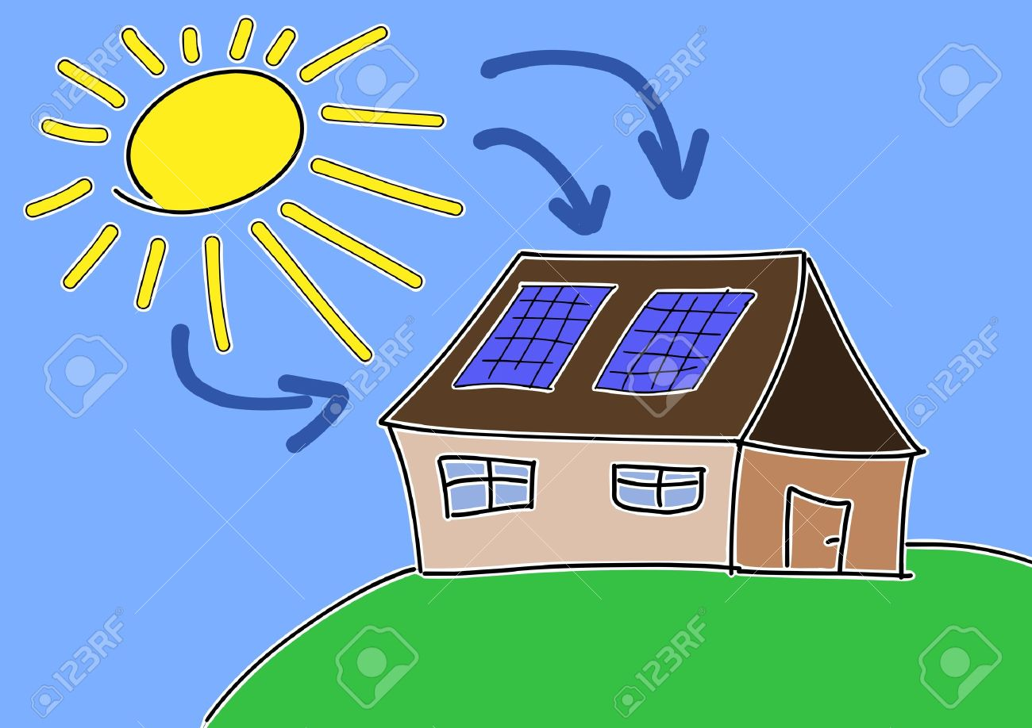
¿Cuáles son los beneficios de la energía solar en el medio ambiente?
2) Otro beneficio de la energía solar, es que es amable con el medio ambiente, ya que las células solares no sueltan nada en el aire, contrario a combustibles fósiles que emiten gases de efecto invernadero. 3) La energía solar funciona con sistemas silenciosos, por lo que no hay contaminación de ruido.

Slide 16
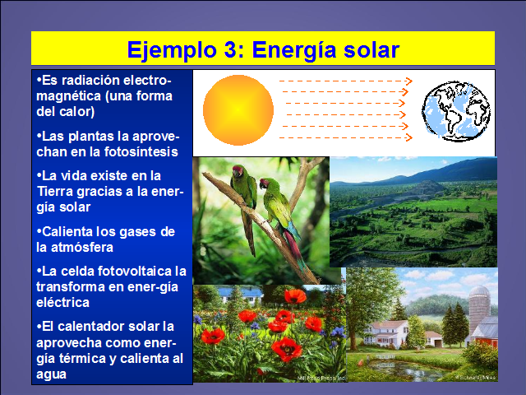

Slide 17
